Slide 1
Innovaatilised lahendused sotsiaalvaldkonnas
Kristiina Tuisk
Sotsiaalministeerium
05.07.2018

Slide 2
Toetusmeede innovaatiliste lahenduste arendamiseks
Toetatav tegevus on Eestis uudse sotsiaalteenuse, välja arvatud sotsiaaltransport, või toote arendamine, testimine või kasutusele võtmine.
Toetust antakse väiketoetusena või põhitoetusena.
Toetatavate tegevuste sihtrühmaks on erivajadusega, hoolduskoormusega ja hooldusvajadusega inimesed.
Väiketoetus on suunatud esmase idee edasiarendamisele või põhitoetuse taotluste ettevalmistamisele.
Väiketoetus ei ole põhitoetuse taotluse esitamise eelduseks.

Slide 3
Toetusmeede innovaatiliste lahenduste arendamiseks
Toetusmeede innovaatiliste lahenduste arendamiseks
Eelarve kokku: 5 mEUR
Väiketoetusskeem (jooksev taotlus) Eelarve: 1 mEUR
On suunatud esmase idee edasi arendamiseks ja/või põhitoetusskeemi taotluste ettevalmistamiseks.
Olukorra kaardistus;
uuringud (sh turu-uuringud);
äriplaani koostamine;
prototüüpide väljatöötamine ja testimine;
partnerite otsimine;
Inkubatsiooniteenus;
Toote/teenuse disainimine;
IT lahendused.
Põhitoetusskeem (vooruline taotlemine)
Eelarve: 4 mEUR on suunatud väljatöötatud uudse toote või teenuse või selle prototüübi piloteerimiseks ja edasi arendamiseks ning kasutusse võtmiseks sotsiaalvaldkonnas.
Teenuse/toote piloteerimine;
Teenuse/toote arendamine;
Teenus/tootearenduseks vajaliku partnerluse ja koostöövõrgustike arendamine;
Projekti tulemuste levitamine.

Slide 4
Toetuse osakaal ja piirsumma väiketoetussüsteemis
Toetuse vähim summa on 15 000 eurot ja suurim summa 40 000 eurot projekti kohta.
Toetuse maksimaalne osakaal on kuni 85%.

Slide 5
Teadus – ja arendustegevuse korralduse seadus (TAKS)
Innovatsiooni definitsioon seadusandluses:
§ 2. Seaduses kasutatavad mõisted
5) innovatsioon – uute ideede ja teadmiste kasutamine uudsete lahenduste rakendamiseks, mis hõlmab toodete ja teenuste väljatöötamist ning uuendamist (tooteinnovatsioon); vastavate turgude hõivamist ja laiendamist (turuinnovatsioon); uute tootmis-, tarne- ja müügimeetodite loomist ning juurutamist (protsessiinnovatsioon); uuendusi juhtimises ja töökorralduses (organisatsiooniinnovatsioon) ning töötingimuste ja personali oskuste arendamist (personaliinnovatsioon);

Slide 6
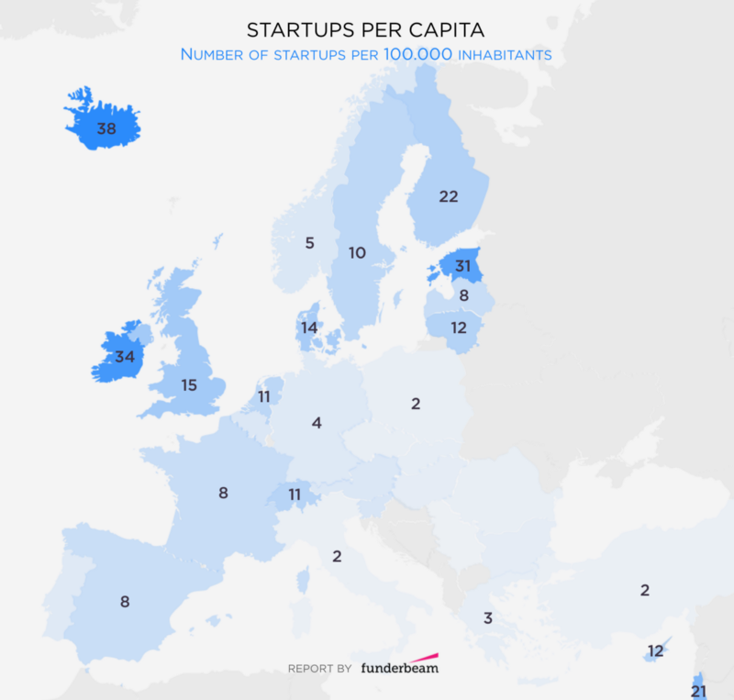
Eesti positsioon Euroopas (3.)
Hetkel on Eestis u 450 startupi ning aastaks 2020 plaanitakse kasvada kuni 1000 startupini.

Slide 7
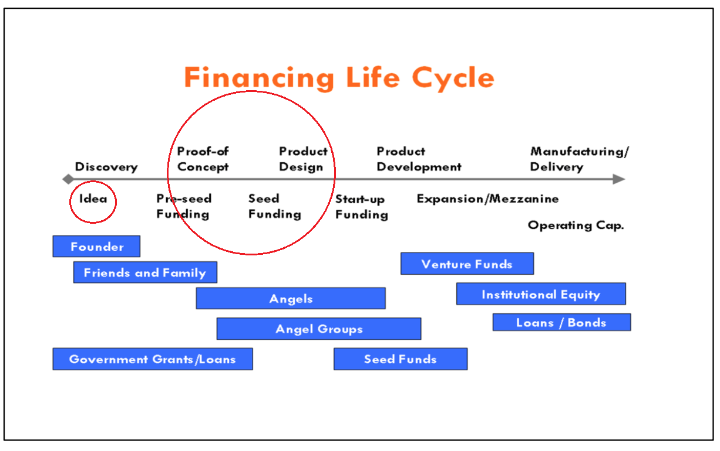
Startupide rahastamistsükkel

Slide 8
Idea Garage: Estonian Wellbeing 2017
The aim of Idea Garage Estonian Wellbeing was to encourage participants to propose and validate new ideas for Estonian wellbeing with the help of mentors in making the life of Estonians better

Slide 9
The Idea Garage Estonian Wellbeing 2017
was MEANT FOR ANYONE, who felt passionate about improving the life quality in Estonia
An minimum expected outcome was a prototype on a paper

Slide 10
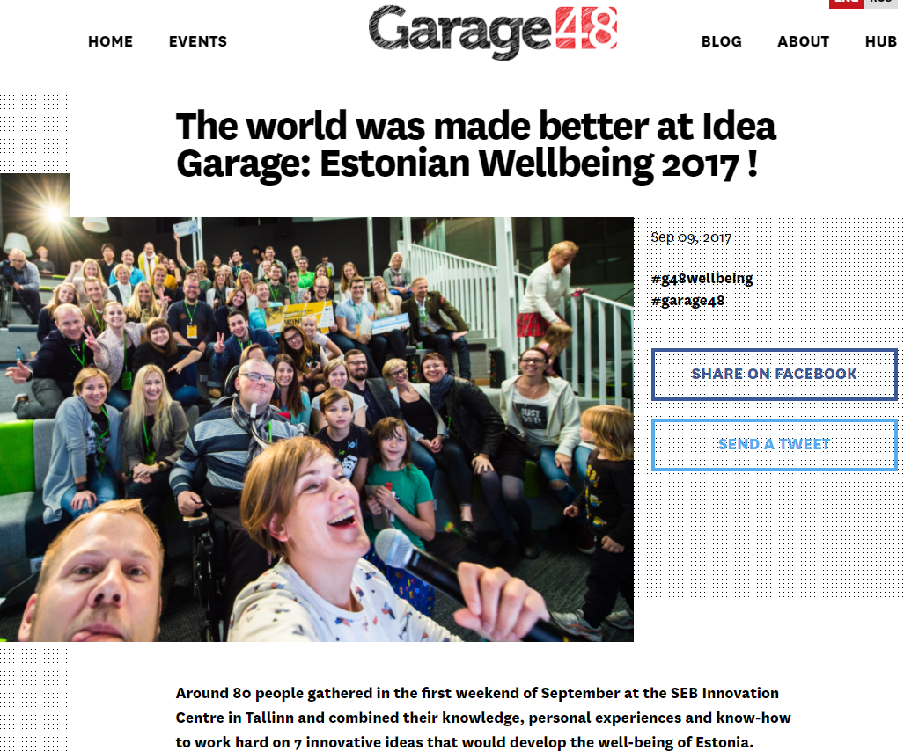

Slide 11
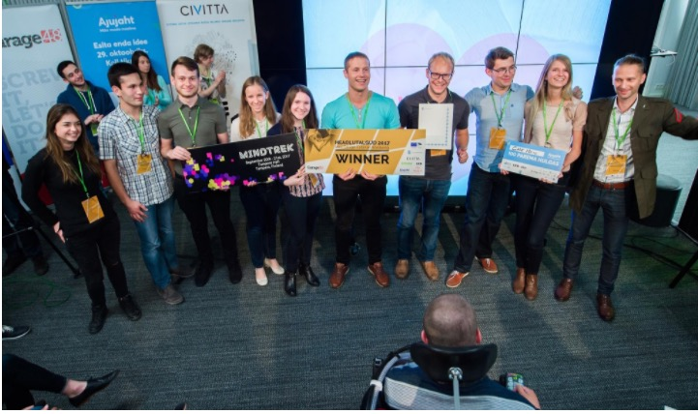
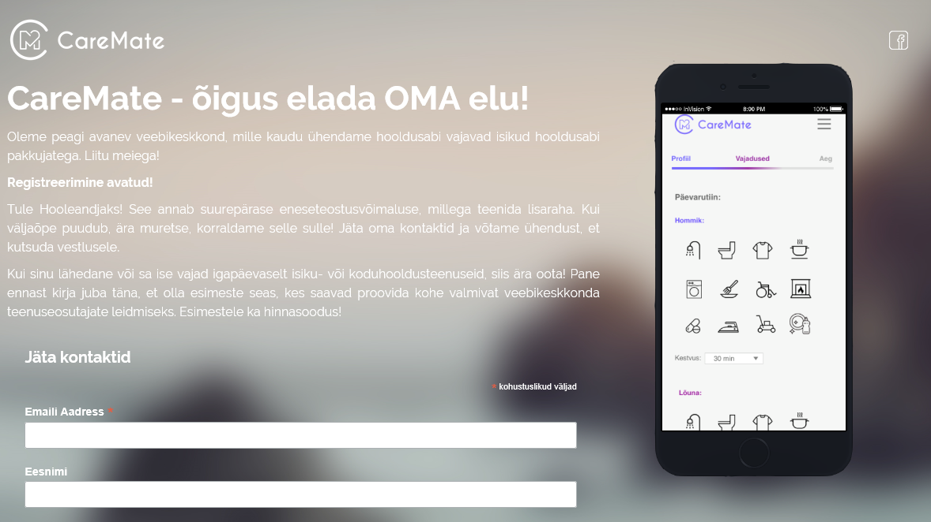

Slide 12
Eesmärk korraldada 24h kestev arendusmaraton, et luua uuenduslikke lahendusi vähenenud töövõimega inimeste tööturul osalemiseks
Soovime luua innovaatilisi ja nutikaid lähenemisviise, mis võimaldavad:
kohandada olemasoleva töökeskkonna sobivaks vähenenud töövõimega inimesele;
vähenenud töövõimega inimesel leida hõlpsamini üles endale sobiv töö;
lihtsustada tööandja ja tööotsija omavahelist suhtlust;
toetada ja nõustada tööandjaid vähenenud töövõimega töötajaga suhtlemisel ning tööelu korraldamisel

Slide 13
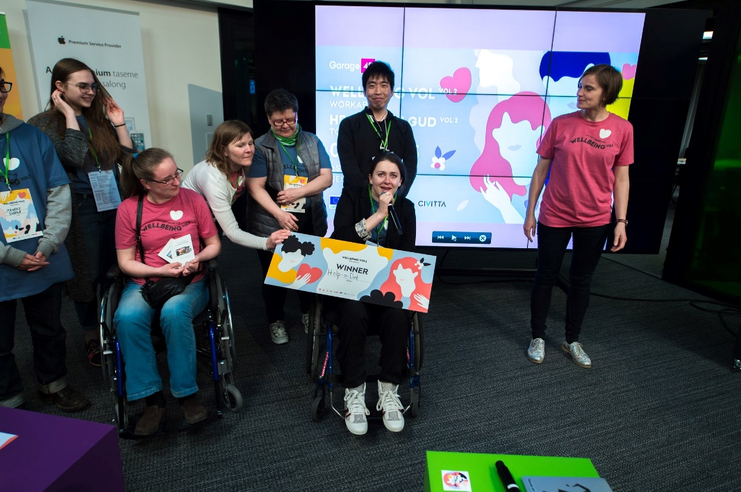
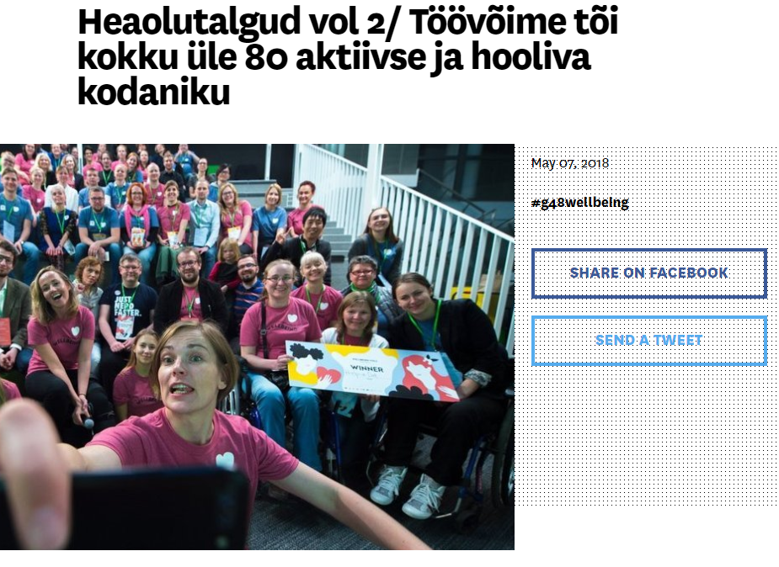
Tegemist on äpiga, mis mõeldud vähenenud töövõimega inimestele (püsiv v ajutine töövõimetus) ning tööandjatele. Selle rakenduse abil saab abivajaja endast märku anda ning kiireim (kõige aktiivsem) kaastöötaja, saab seejärel appi tõtata. Iga tehtud heateo eest saab abivajaja endale “dot’i” (täpikese) ning kes kuu lõpus enam “täpikesi” kogub saab tööandja poolt eripreemia (spapääsmed, kinopiletid, massaaži vautšerid jne).

Slide 14
Veel näiteid Eestist:
Helpific: ühendab erivajadustega inimesed, kes vajavad abi igapäevastes tegevustes, nendega, kes soovivad neid abistada.
Hope Holders: viib läbi turvalise veebikeskkonna kokku kogemusnõustajad ja inimesed, kes on sattunud emotsionaalselt keerulisse olukorda (näiteks lähedase haigestumine või töökaotus).
Sentab: sotsiaalvõrgustik eakatele
TempID - kehatemperatuuri mõõtev ja salvestav kehale kleebitav pehme nuti-termomeeter. Mobiilirakendusega saab analüüsida oma tervisenäitajaid, kasutada kui ravipäevikut, jälgida raviplaani mõju ning suhelda arstiga.

Slide 15
Näiteid teistest riikidest
Abitare solidale: inter-and intra-generational cohabitation (Firenze): Projekti eesmärgiks on viia kokku elukoha pakkujad ja elukoha otsijad ning pakkuda legaalset abi kooselamise tingimuste seadmisel. Näiteks elukoha otsija pakub, et hoiab maja korras ja tegeleb aiapidamisega, ning vastutasuks saab majas elada;
Life Cycle Cafe (Soome): koht, kus pensionile jäänud vabatahtlikud ja kooliõpilased kohtuvad ja õpetavad üksteisele uusi oskusi. Pensionärid aitavad õpilasi kodutööga ja õpilased õpetavad pensionäridele infotehnoloogilisi oskusi (nt. arvutikasutusoskus).
Virtual Warsaw (Poola) virtuaalse targa linnaga, mis on tehtud IoT tehnoloogiaga: tekitatakse sadadest tuhandetest järgmise generatsiooni Bluetoothiga varustatud sensoritest koosnev võrgustik, mis ühendub nutitelefoniga ning annab selle omanikule märku nende asukohast, kas siis kirjaliku või verbaalse info abil.
Firefly: Abivahend, mis võimaldab ratastooli funktsionaalsust täiendada.

Slide 16
Aitäh!
Kristiina Tuisk
Kristiina.Tuisk@sm.ee

